Slide 1
Standortfakoren bestimmen Wirtschaftsräume
Erkundung der lokalen Wirtschaftsräume
Erdkunde, Klasse 5-6
Lernziele:
  Die Schüler:innen beschreiben die Bedeutung ausgewählter Standortfaktoren des primären, sekundären und tertiären Sektors (KLP, NRW, SI, IF3, SK1).
  Die Schüler:innen beschreiben Wirtschaftsräume hinsichtlich standörtlicher Gegebenheiten und wirtschaftlicher Nutzung (KLP, NRW, SI, IF3, SK2).
  Die Schüler:innen beurteilen vor dem Hintergrund standörtlicher Gegebenheiten die Eignung von Räumen für eine wirtschaftliche Nutzung (KLP, NRW, SI, IF3, UK1).
  Die Schülerinnen und Schüler orientieren sich unmittelbar vor Ort und mittelbar mithilfe von Karten, Gradnetzangaben und mit web- bzw. GPS-basierten Anwendungen (KLP, NRW, SI, MK1).
Beschreibung der Unterrichtseinheit:
In dieser Unterrichtseinheit untersuchen die Schüler:innen den lokalen Wirtschaftsraum in der Umgebung ihrer Schule hinsichtlich standörtlicher Gegebenheiten und dessen wirtschaftlichen Nutzung. Dabei bewegen sich die Teilnehmenden selbstständig in Kleingruppen auf einer festgelegten Route. Mithilfe der GeoGami-App werden Stationen angesteuert, die auf einer digitalen Karte verzeichnet sind.
An jeder Station bearbeiten die Schüler:innen eine kleine Interaktion, wie z.B. eine Multiple-Choice-Frage, eine Fotocollage, usw., welche die Verknüpfung der zuvor in der Unterrichtsreihe erarbeiteten Inhalte zur Bedeutung von ausgewählten Standortfaktoren mit dem Realraum fördert.
Im Anschluss an die Durchführung des Unterrichtsganges fassen die Schüler:innen mithilfe des bereitgestellten Materials ihre Erkenntnisse zusammen und sichern diese. Zusätzlich findet fragengeleitet eine Reflexion der Methodenkompetenz hinsichtlich der Orientierung mit web- bzw. GPS-basierten Anwendungen statt.
1

Slide 2


Standortfaktoren in meiner Stadt
(KLASSE 5-6)
Wenn ein Unternehmen einen neuen Ort für seine Arbeit sucht, spielt der Standort eine wichtige Rolle. Je nach Branche – also ob Landwirtschaft, Industrie oder Dienstleistung – sind andere Dinge wichtig.
Aufgabe:
Benennt die Standortfaktoren nach den Wirtschaftssektoren in der Tabelle. Nutzt dazu auch gerne den Tipp-Kasten.
primärer Sektor (Landwirtschaft, Bergbau) | sekundärer Sektor (Industrie und Handwerk) | tertiärer Sektor (Dienstleitungen)
Tipps:
Mögliche Standortfaktoren:
gute Verkehrswege, fruchtbarer Boden, Nähe zu Kunden, moderne Infrastruktur, verfügbare Arbeitskräfte, günstiges Klima, Nähe zu Wasserquellen, stabiles Internet, viel Platz, attraktive Lage, Nähe zu Rohstoffen, gute Erreichbarkeit, ausreichend Energie, Nähe zu Absatzmärkten
2

Slide 3


Standortfaktoren in meiner Stadt
Aufgabe:
Führt in eurer Gruppe die Erkundung mithilfe von Geogami durch. Beachtet dabei besonders die wirtschaftliche Nutzung in eurer Umgebung und welche Standortfaktoren zu erkennen sind.
Beachtet auf dem Weg auch besonders die Verkehrsregeln.
2. Teil - Ende der Erkundung
Aufgabe:
  Beschreibt die wirtschaftliche Nutzung, welche ihr auf eurem Weg gesehen habt.
  Benennt die dazu beobachteten Standortfaktoren, welche Einfluss auf die Standortwahl der Unternehmen hatten und haben.
Wirtschaftliche Nutzung | Standortfaktoren
3

Slide 4
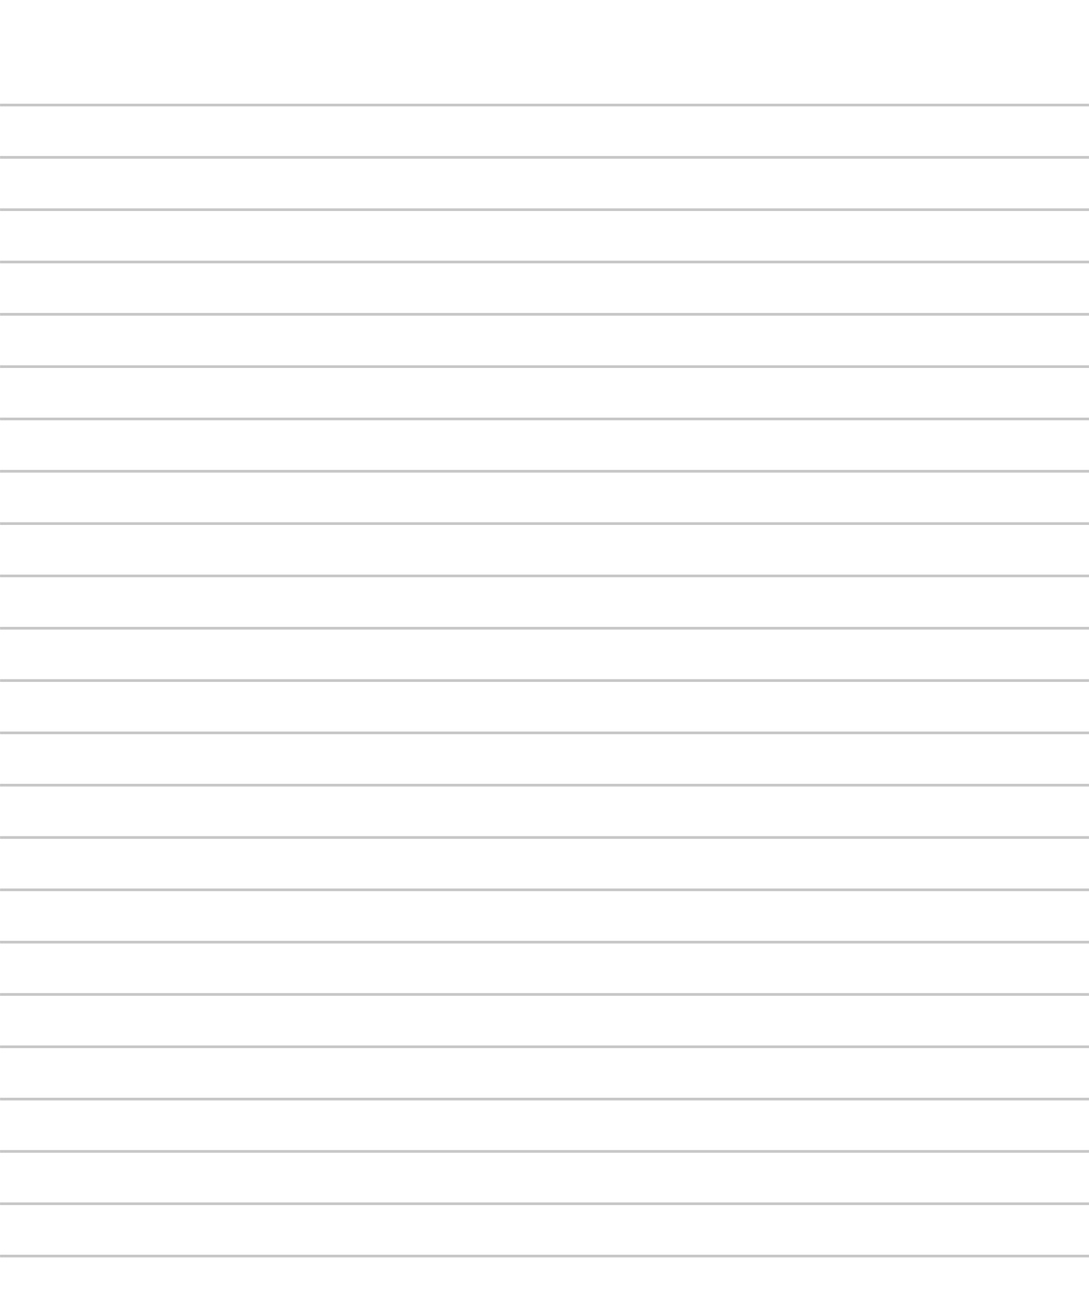
Standortfaktoren in meiner Stadt
Reflexion der Orientierung
Aufgabe:
  Beantwortet die Fragen aus dem Fragenspeicher in Stichpunkten.
Fragenspeicher:
  Was hast du während der Exkursion über das Thema "Orientierung" gelernt?
  Gab es einen Moment, in dem du dich besonders gut zurechtgefunden hast? Was hat dir dabei geholfen?
  Gab es auch schwierige Situationen? Wie hast du sie gelöst?
  Was hat dir an der Exkursion besonders gut gefallen? Und warum?
  Was würdest du beim nächsten Mal anders machen, um dich noch besser zu orientieren?
4

